Slide 1


Peygamber
K
I
S
S
A
HZ.YUNUS(AS) HAYATI
ları
Yunus Emin Sunar...

Slide 2
Ninova
Hz. Yunus’un peygamberlik serüveni, antik Mezopotamya’nın en büyük merkezlerinden biri olan Ninova’da başladı. Yaklaşık 100 binin üzerinde nüfusu olan bu şehir, maddi olarak çok zengin ancak manevi olarak derin bir yozlaşma içindeydi. Putperestlik ve zulüm hayatın bir parçası haline gelmişti. Her yerde sahtekarlık, kumar, put gibi eylemler vardı.
Hz. Yunus, yıllarca bıkmadan usanmadan halkına dürüstlüğü ve tek bir yaratıcıya inanmayı anlattı. Ancak halk, sahip olduğu servet ve güce güvenerek onunla alay etti.
33 yıl boyunca tebliğe devam etti ama 100.000 kişi arasından sadece 2 kişi iman etmişti.
Ve Allah’a onların helakı için dua etti. En sonunda “Helak üzerinize gelmeden önce yüzleriniz sararacak.” diye bir alamet söyledi ama yine yalanladılar.

Slide 3
Şehri Terk Etme
Halkının bu tavrı Hz. Yunus’u derin bir hayal kırıklığına uğrattı. Allah’tan henüz şehri terk etmesine dair kesin bir emir gelmemiş olmasına rağmen, "Bu halk artık düzelmez" düşüncesiyle ve öfkeli bir ruh haliyle Ninova’yı terk etti. Sahile inip bir gemiye bindi. Gemi sahibi onun nurundan para almadı.
Sabah hava gayet iyi olmasına rağmen gemi seyralırken fırtına çıktı ve gemi su almaya başladı. Geminin kaptanı “Bu gemide efendisinden kaçan bir köle vardır!” der. Bunun üzerine Hz.Yunus’da “Bu gemide rabbinden kaçan bir kul vardır!” der ve o atılmassa geminin yürümeyeceğini söyler. Kendi atılmak istesede gemi halkı izin vermez. Kura çekerler. Kurada Hz.Yunus çıkar. Kabullenmezler ve birdaha çekerler. Sonuç 3. kez Hz.Yunus çıkınca onu atarlar.

Slide 4

Ninovaya dönelim:
(bence yunus doğru söylüyor)
Hz.Yunus’un yüzleriniz sararacak dediği günün sabahı. Her şey çok güzel, ama bir kalkınca herkes sarı tenli olmuş. Yunus, demek ki doğru söylemişti. Çok geçmeden Ninova’nın üstünde kara bulutlar belirir. Halk her yerde Yunus (a.s.)ı arar. Ama o ortalıkta yoktu. Daha dün yüzüne kapı kapatan insanlar bugün didik didik onu arıyordu. Birinin aklına Yunus’a iman edenlerden bir adama sormak geldi. Ninova’da o adamın evini bulup kapıyı çaldılar. Naıl bu durumdan kurtulabileceklerini sordular. İman eden adam: “Allah’a iman edin. Sahtelik ve hileden sakının. Kurtuluş için Alllah’a dua ediniz.” dedi. Bunun üzerine ninovalılar geniş bir meydana çıkıp Allah’tan kurtuluşu istediler. Çok geçmeden Şehrin üstündeki kara bulutlar kalktı. Ama Yunus hala ortalıkta yoktu.
Yunus Değil

Slide 5
Balığın Karnında
Denize düştüğü an, Allah’ın emriyle dev bir balık onu yuttu. Balığın karnına girdi. Hz. Yunus, gecenin karanlığı, denizin derinliği ve balığın karnı olmak üzere üç katlı bir karanlık hapsine girdi.
Cildi iyice tahriş oluyordu. Burada ölümü beklemek yerine, derin bir düşünceye daldı. Hatasını anladı ve o meşhur tesbihatını yapmaya başladı:
“La ilahe illa ente sübhaneke inni küntiminezalimin”
"Senden başka ilah yoktur. Seni tüm eksikliklerden tenzih ederim. Şüphesiz ben, kendine zulmedenlerden oldum." (21:87)

Slide 6
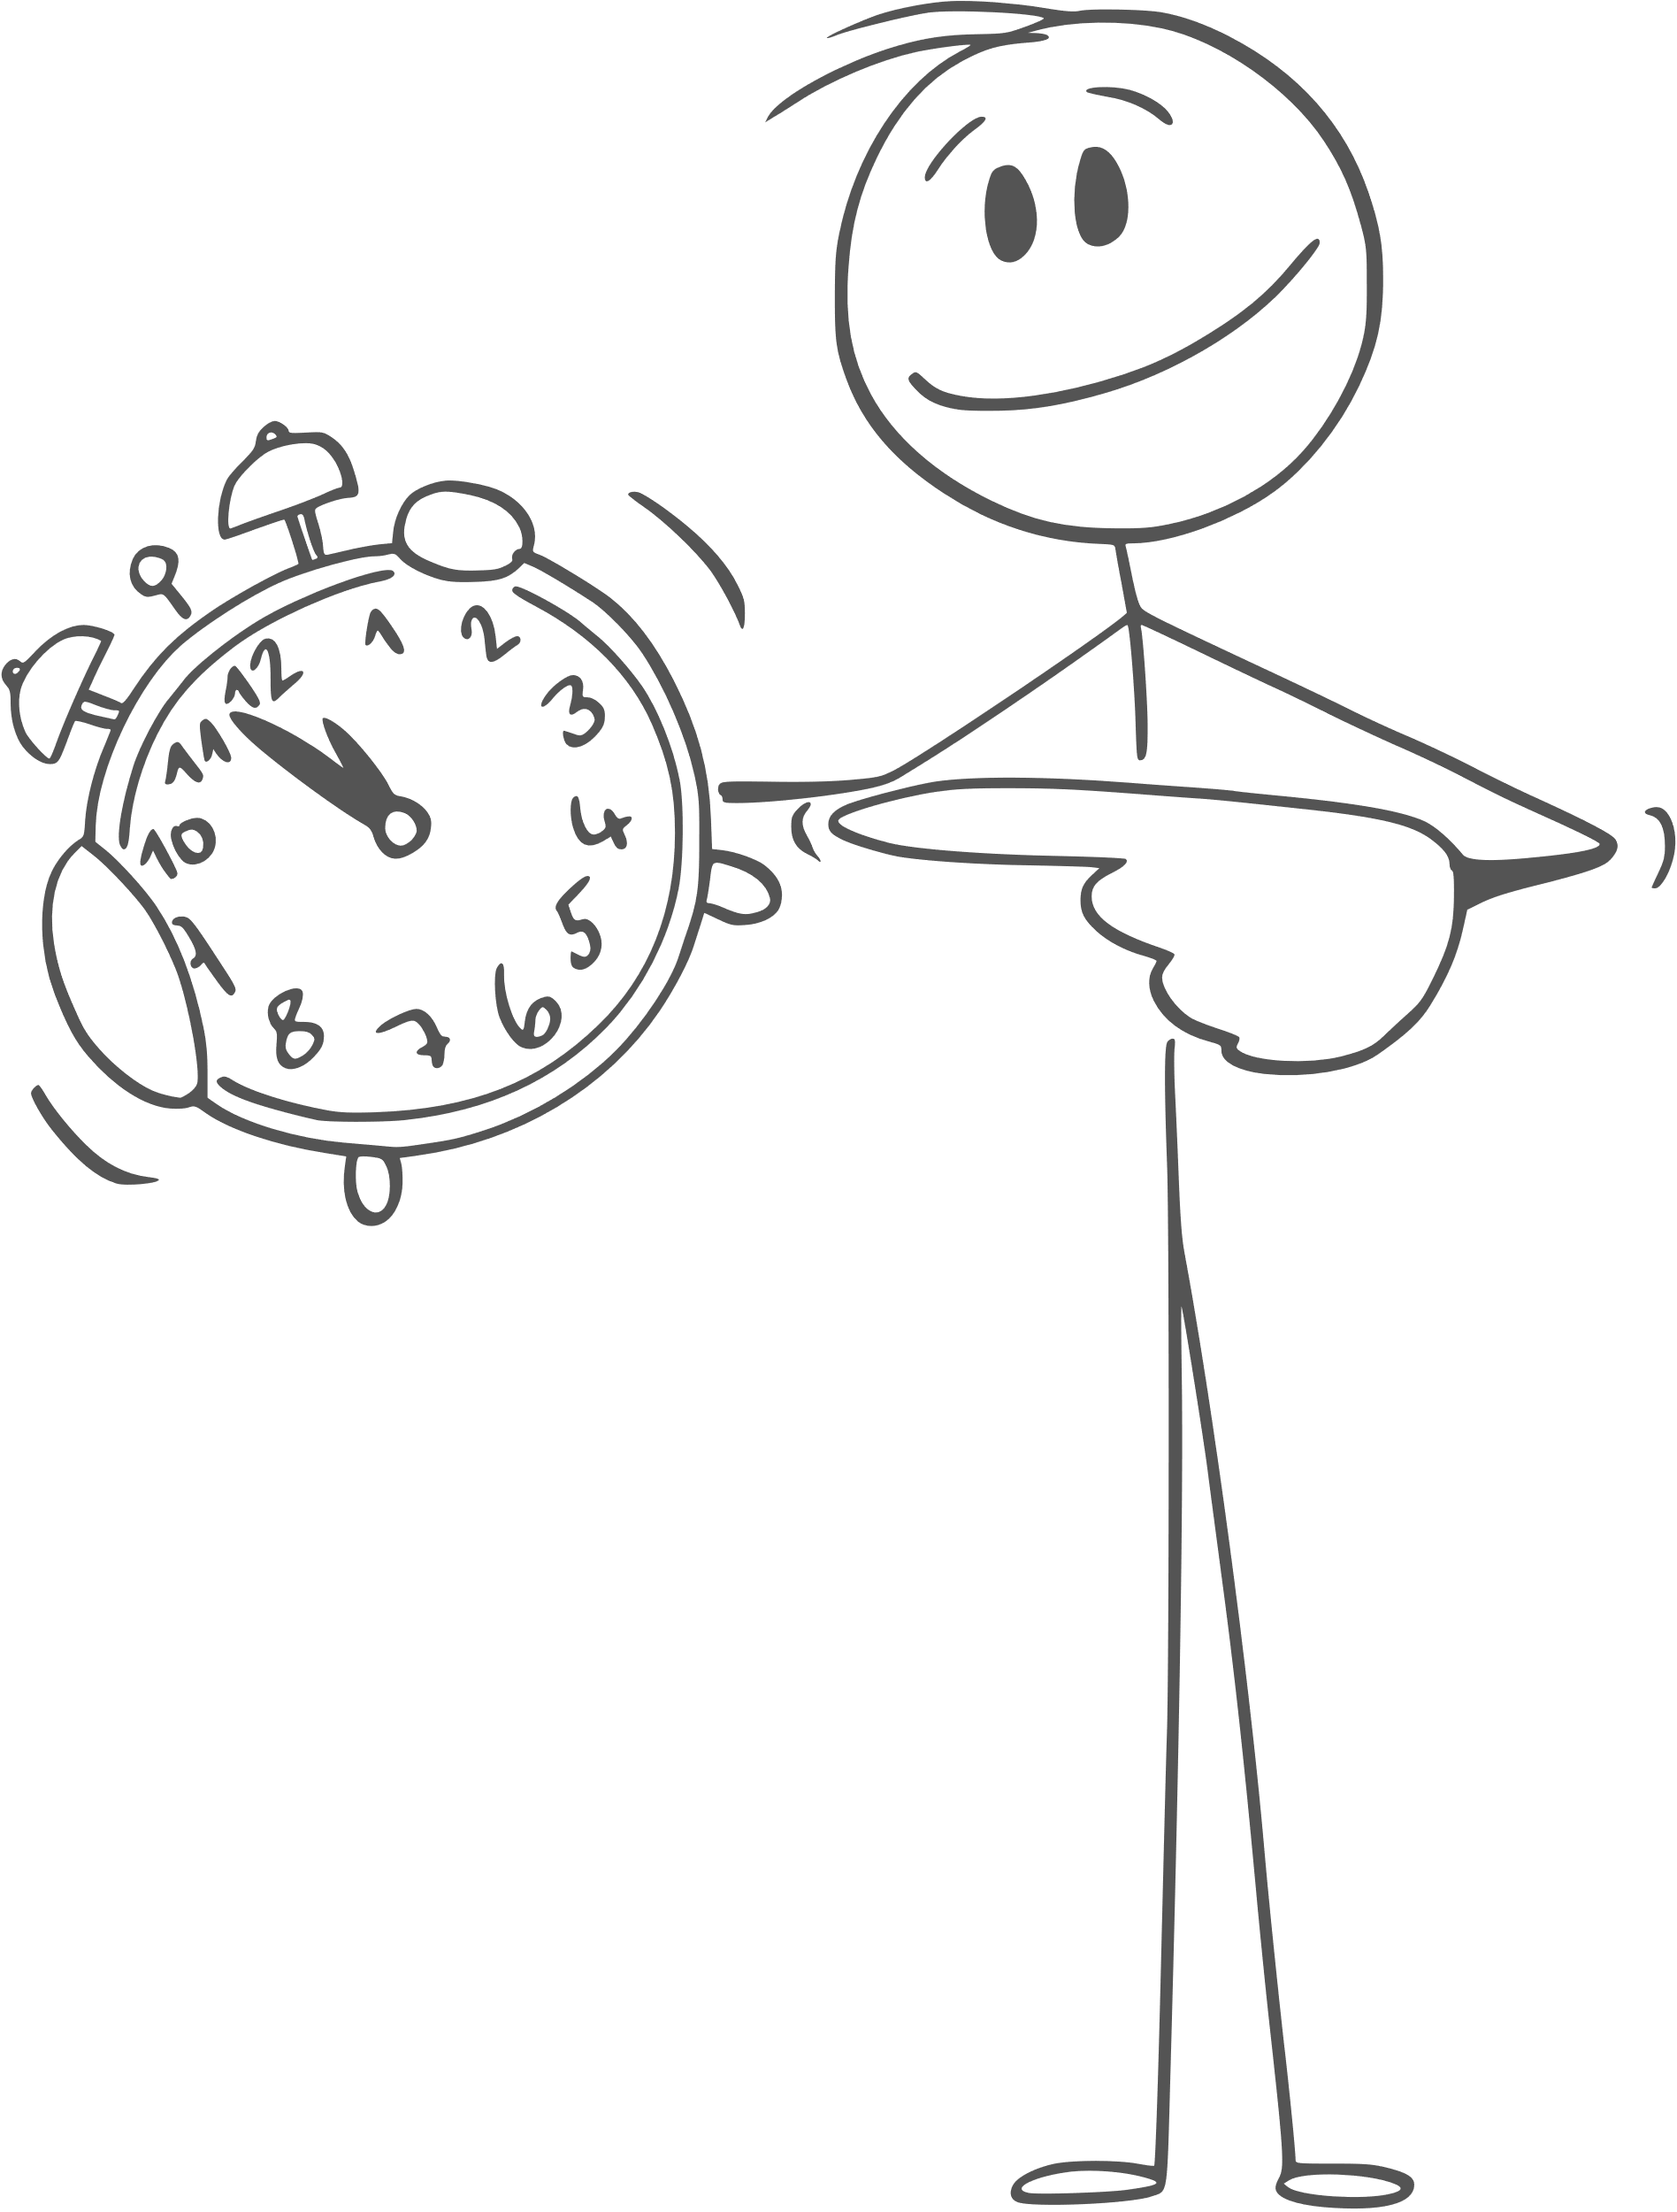
Kurtuluş
Yunus Değil
Hz. Yunus’un samimi tövbesi üzerine, balık onu Allah'ın izniyle sağ salim bir kıyıya bıraktı. Bedeni ve ruhu çok yorgundu. Allah, güneşten etkilenmemesi ve sineklerden korunması için onun yanında geniş yapraklı Yaktin (kabakgillerden bir bitki) bitirdi. Burada iyileşen Hz. Yunus, artık eski Yunus değildi; daha sabırlı ve daha bilge bir peygamber olarak ayağa kalktı.

Slide 7
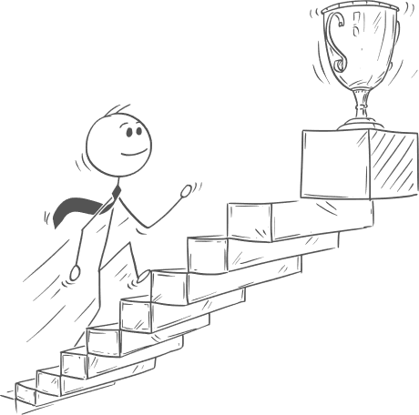
SON
6
Yunus Değil
Hz. Yunus Ninova’ya geri döndüğünde tarihte eşine az rastlanır bir tabloyla karşılaştı. Hz. Yunus şehre girdiğinde, kendisine karşı çıkan o 100 bin kişilik halkın tamamının iman ettiğini gördü. Ninova, azabı haber verilip de topluca iman ederek bu azaptan kurtulan tek şehirdir.

Slide 8


Yunus Değil
dinlediğiniz için
teşekkürler
YUNUS SUNAR

